Slide 1
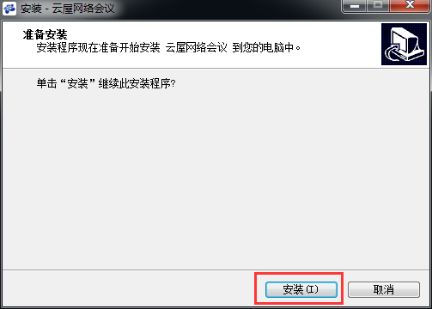
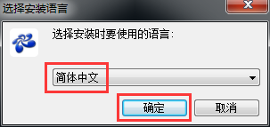
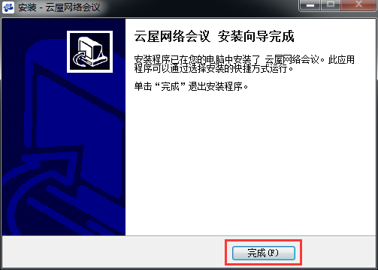
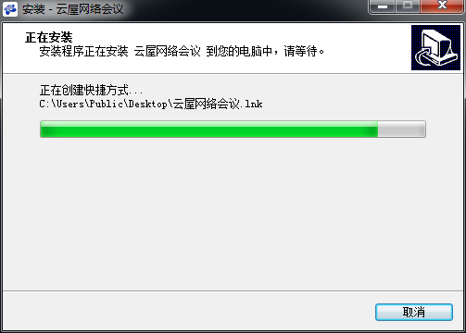
001—如何安装客户端？（Windows电脑）
下载Windows系统客户端安装程序，请点击下方链接：
http://www.cloudroom.com/api/getDownloadUrlApi?Client=win_pc_conf
或是登陆“云屋官网”—下载中心---软件视频会议---PC版
二 安装客户端，具体步骤如下：
双击运行客户端安装程序
选择需要使用的语言，支持简体中文和英文，
然后点击【确定】
安装完成后，电脑桌面会出现如下图标

Slide 2
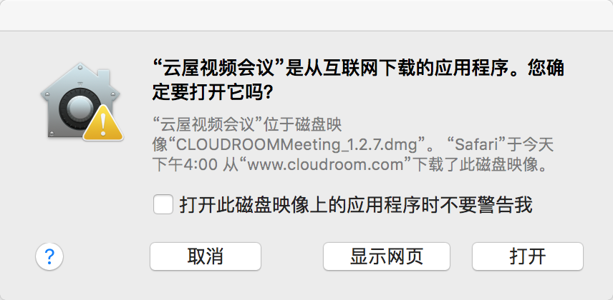
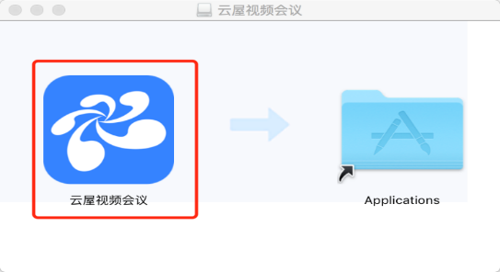
001—如何安装客户端？（mac苹果电脑）
下载mac系统客户端安装程序，请点击下方链接：
http://www.cloudroom.com/api/getDownloadUrlApi?Client=mac_pc_conf
或是登陆“云屋官网”—下载中心---软件视频会议---mac版
二 安装客户端，具体步骤如下：
双击运行客户端安装程序
点击左侧【云屋视频会议】图标
如果出现下图对话框，点击【打开】即可

Slide 3
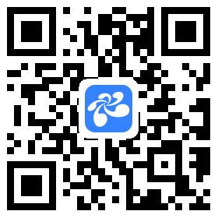
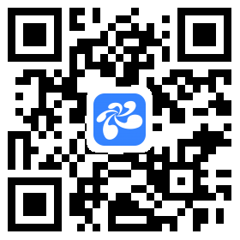
001—如何安装移动客户端？（手机，平板）
下载移动客户端安装程序，请扫描下方二维码（不是微信或支付宝扫码，而是手机自带的扫码功能），或是登陆“云屋官网”—下载中心---软件视频会议---Android版或iPhone版
或是在应用商店搜索“云屋视频会议”下载安装
或是在APP store搜索“云屋视频会议”下载安装
Android版
iPhone版

Slide 4
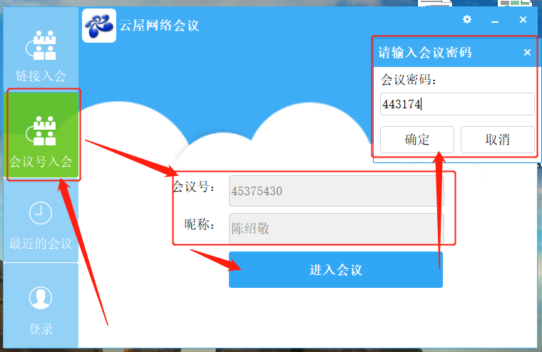
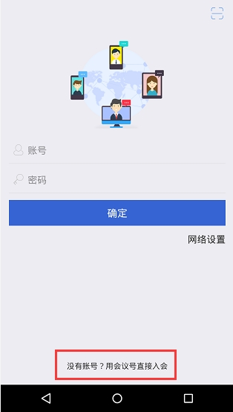
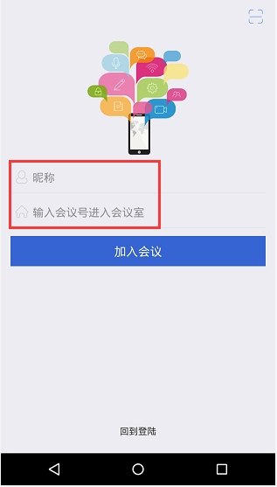
002—如何参加视频会议？
在电脑上，点击运行云屋网络会议，使用会议号参会，步骤如下：
点击左侧【会议号入会】
在【会议号】处输出会议号
在【您的昵称】处输出您的姓名
4) 最后点击【进入会议】，然后输入密码就可以了
在移动客户端（手机，平板）安装后打开程序，选择【没有账号，使用会议号直接入会】，
输入【昵称】（您的姓名）和【会议号】，
苹果手机客户端操作方法与其一致。如图：
在电脑客户端进入会议，我们除了认真学习会议内容
还可以录制会议内容、跟与会人员互动聊天，

Slide 5
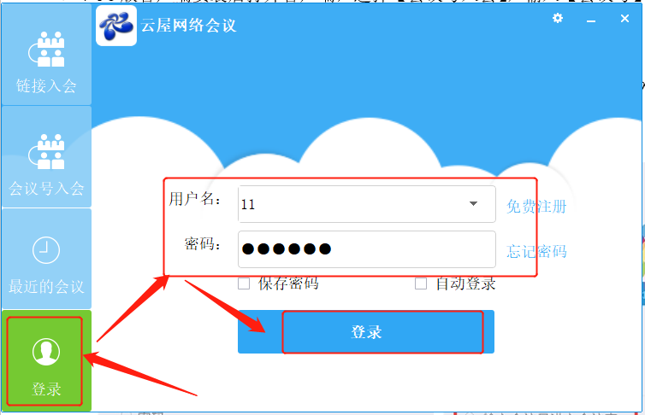
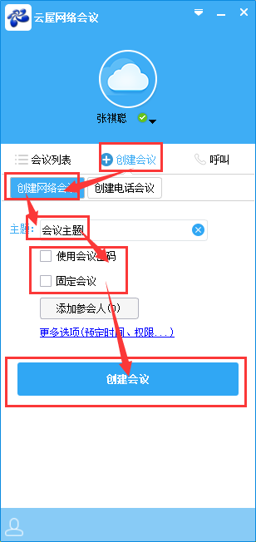
003—如何发起视频会议？
会议组织者进入云屋视频会议需要用户名和密码登陆。可联系管理工程部
客户端安装后打开客户端，选择【登陆】，输入【用户名】、【密码】。
备注：固定会议的意思是，勾选后，会议关闭或者此次会议结束，这个会议一直都在会议列表中。如果不勾选，会议关闭后就结束了，在会议列表中就没有了。
三 登陆之后，选择【创建会议】---【创建网络会议】--填写【主题】，勾选【使用会议密码】和【固定会议】。

Slide 6
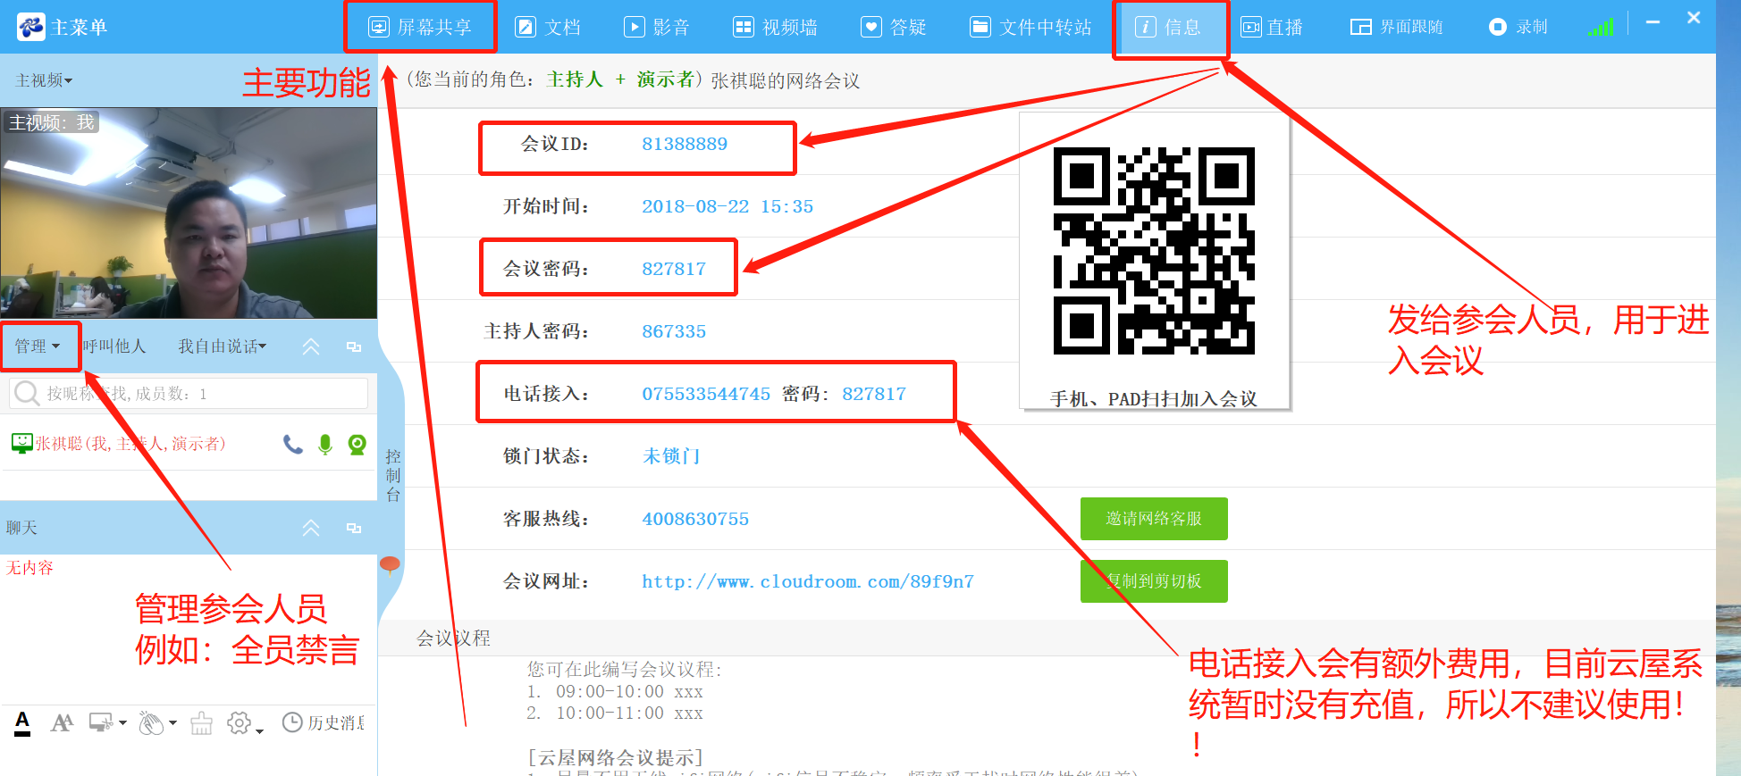
003—如何发起视频会议？
进入会议管理界面
为了更好的使用效果，我们可以这样操作：
1，提前调试视频会议，进入最佳视频会议状态；
2，使用有线网络比较稳定，尽可能保持网络顺畅；
3，使用全向麦等设备支持，让语音效果更完美；
4，视频会议支持录制屏幕展示内容。

